Slide 1
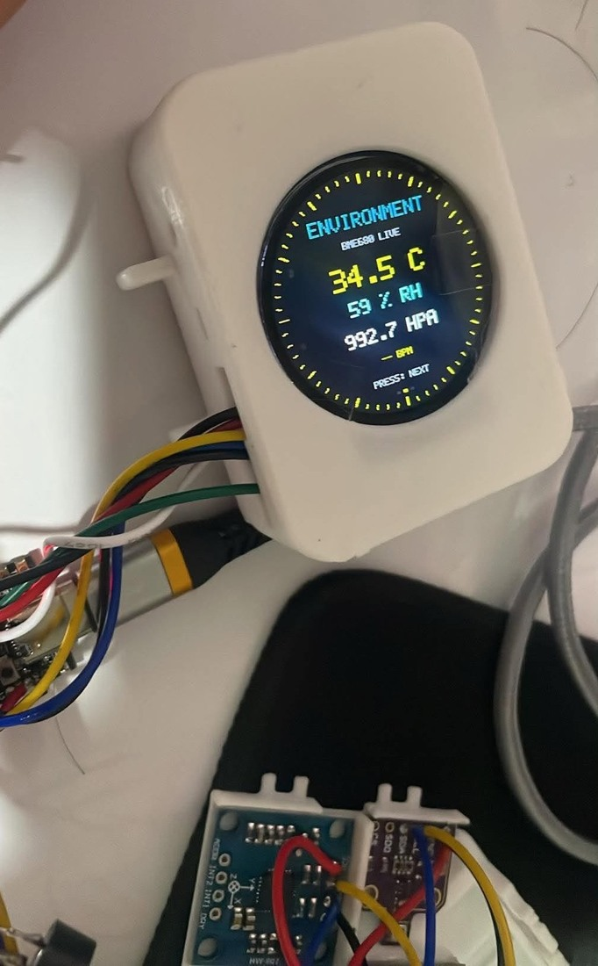
KU Watch
Smart Environment Watch
ต้นแบบนาฬิกาตรวจสภาพแวดล้อม
พร้อมจอแสดงผลร่วมและฐานข้อมูล
นายศรัณยภัทร สันตะวงค์
นายวิชยุตม์ อินแก้ว
รายวิชาปฏิบัติการระบบ IoT
Watch 2.0.15 Hub 1.0.8
KU Watch Final presentation
01
Notes:
แนะนำต้นแบบและผู้จัดทำ ภาพบนหน้าปกเป็นเครื่องจริงระหว่างพัฒนา ไม่ใช้ค่าบนภาพเก่าเป็นผลตรวจรับรอบสุดท้าย
Recorded evidence: 16 October 2026 unless a different date is shown.
05_Project_Photos/development/17-environment.jpg
03_Requirements/Requirements_V2_Original.docx

Slide 2
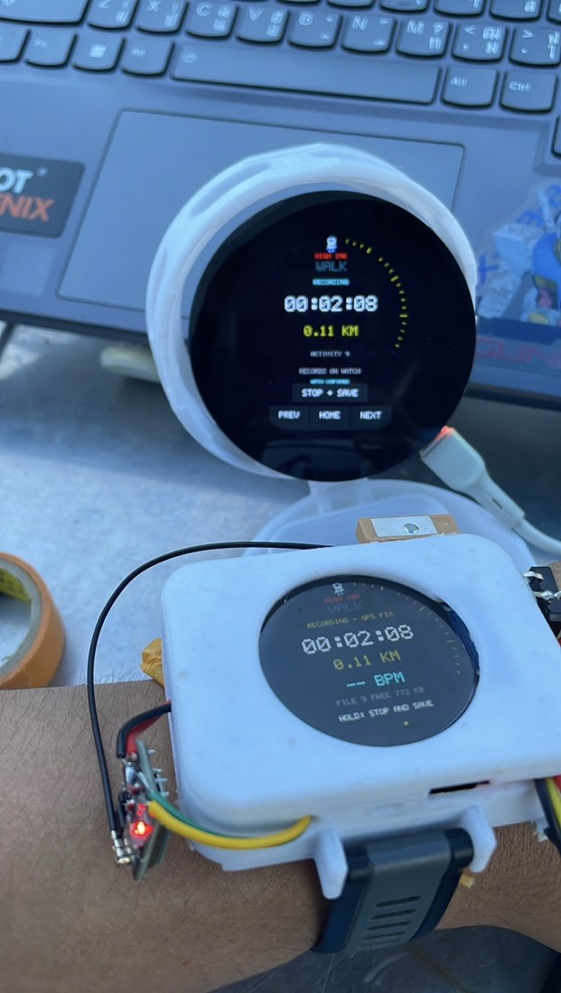
โจทย์และการใช้งาน
อ่านค่าที่จุดใช้งาน
แสดงสภาพแวดล้อมบนตัวสวมใส่
และจอใหญ่ที่อยู่ใกล้กัน
บันทึกข้อมูลไว้ตรวจย้อนหลัง
เมื่อเครือข่ายหลุดยังเก็บข้อมูลค้างได้
ชีพจรและ SpO₂ เป็นค่าทดลอง
สำหรับศึกษา ไม่ใช้วินิจฉัยโรค
KU Watch Final presentation
02
Notes:
อธิบายโจทย์การดูข้อมูล ณ จุดใช้งานและการตรวจย้อนหลัง สิ่งที่ทำจริงคือการอ่านค่าจากต้นแบบและการส่งเข้าระบบข้อมูล ไม่กล่าวอ้างการใช้งานทางการแพทย์
Recorded evidence: 16 October 2026 unless a different date is shown.
05_Project_Photos/hardware/prototype-in-use-01.jpg

Slide 3
อุปกรณ์ในต้นแบบ
ส่วนงาน | ตัวสวมใส่ | จอใหญ่
หน่วยประมวลผล | ESP32-S3 Super Mini | ESP32-S3 Touch LCD 2.1
จอและการสั่งงาน | GC9A01A 240 × 240 และปุ่มเดียว | จอสัมผัส 480 × 480
การวัด | MAX30102, BME68x, GY-51, INA226 | QMI8658 และสถานะจากตัวสวมใส่
การเก็บข้อมูล | LittleFS สำหรับข้อมูลค้างและกิจกรรม | MicroSD CSV และ PCF85063 RTC
การสื่อสาร | Wi-Fi, MQTT และ ESP-NOW | ESP-NOW สองทางกับตัวสวมใส่
ตัวเล็กใช้ GY-51 จึงรายงานความเร่งและสนามแม่เหล็กตามอุปกรณ์จริง
KU Watch Final presentation
03
Notes:
ระบุอุปกรณ์ที่ใช้จริง ขอบเขต GY-51 และการย้าย MicroSD ไปจอใหญ่เป็นการปรับที่ผู้ใช้แจ้งว่าอาจารย์อนุมัติแล้ว เกณฑ์เดิมยังอยู่ในเอกสารให้เทียบ
Recorded evidence: 16 October 2026 unless a different date is shown.
03_Requirements/Requirements_V2_Original.docx
04_Evidence/files/FR01_sensor_display.json

Slide 4
เส้นทางข้อมูลของระบบ
ลำดับ | องค์ประกอบ | หน้าที่
1 | KU Watch | อ่านเซ็นเซอร์และสร้าง sample_id
2 | HiveMQ Cloud | รับ JSON ผ่าน MQTT over TLS
3 | Node-RED | แยกข้อมูลสด ข้อมูลย้อนหลัง และเหตุเตือน
4 | InfluxDB และคิวเขียนข้อมูล | เก็บข้อมูลตามเวลาและรอเขียนเมื่อปลายทางไม่พร้อม
5 | Grafana | แสดงค่าล่าสุดและกราฟย้อนหลัง
จอใหญ่รับข้อมูลใกล้ตัวผ่าน ESP-NOW และบันทึก CSV แยกจากเส้นทางฐานข้อมูล
KU Watch Final presentation
04
Notes:
ไล่จากตัวสวมใส่ถึงผู้ใช้งาน ข้อมูลสดกับข้อมูลย้อนหลังใช้รหัสจับข้อมูลเดิมเพื่อแยกการส่งซ้ำ จอใหญ่และ MicroSD เป็นเส้นทางเก็บใกล้ตัว ไม่ต้องรอ Grafana
Recorded evidence: 16 October 2026 unless a different date is shown.
docs/ARCHITECTURE.md

Slide 5
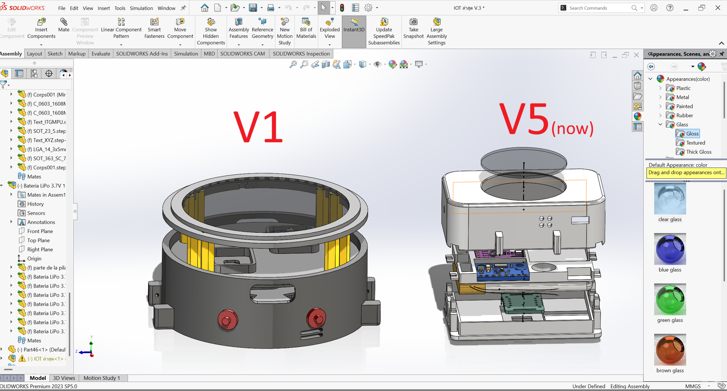
การออกแบบตัวเรือน
เปรียบเทียบแบบเริ่มต้นกับแบบปรับการจัดวางใน SolidWorks
KU Watch Final presentation
05
Notes:
แสดงพัฒนาการของตัวเรือนจริงจากไฟล์ที่ผู้ใช้บันทึก รุ่นแบบในภาพเป็นประวัติงานออกแบบ มีแบบประกอบและวงจร Rev A ในภาคผนวก
Recorded evidence: 16 October 2026 unless a different date is shown.
05_Project_Photos/development/01-cad.png

Slide 6
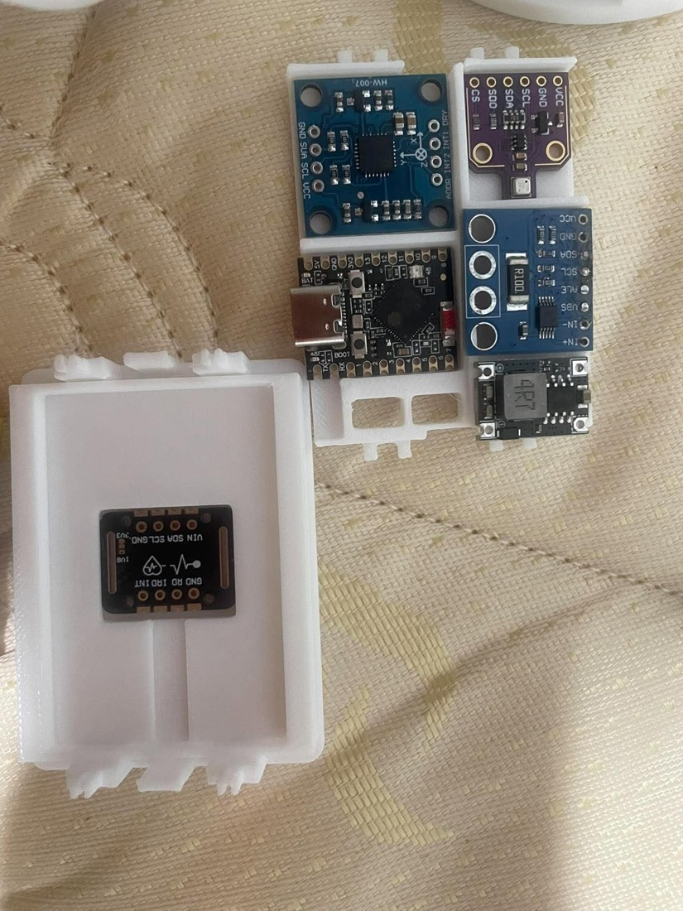
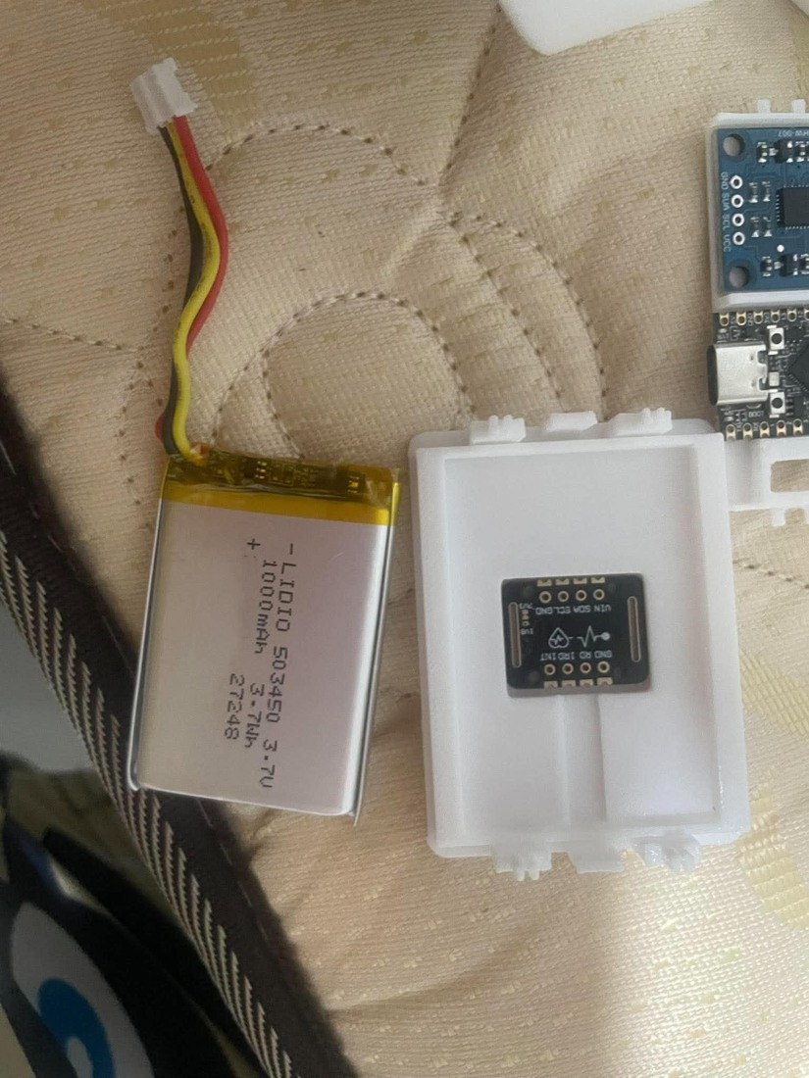
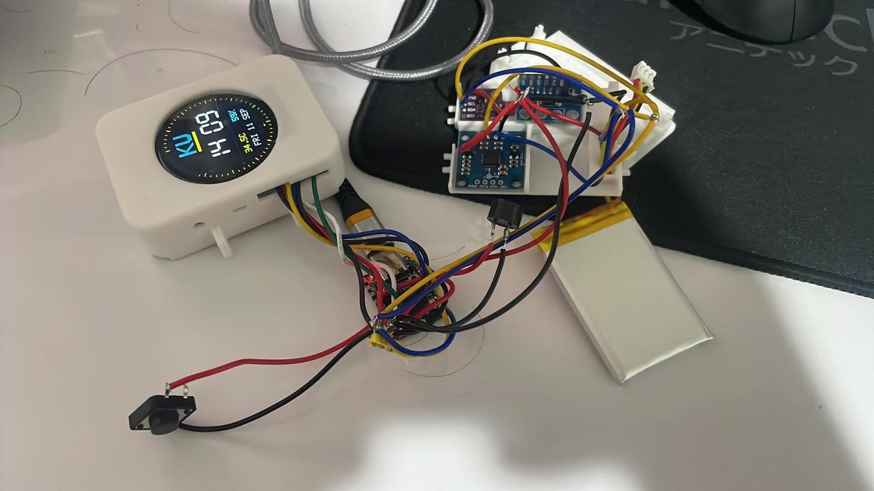
การจัดวางโมดูลและการประกอบ
แยกพื้นที่เซ็นเซอร์ แบตเตอรี่ และชุดสายเพื่อทดสอบก่อนปิดตัวเรือน
KU Watch Final presentation
06
Notes:
อธิบายการจัดวางและตรวจการประกอบ ภาพแสดงขั้นตอนทำงานจริง รวมถึงชุดสายที่ยังเปิดเพื่อวัดและแก้ปัญหา
Recorded evidence: 16 October 2026 unless a different date is shown.
05_Project_Photos/development/03-layout.jpg
05_Project_Photos/development/04-battery.jpg
05_Project_Photos/development/05-assembly-wide.jpg

Slide 7
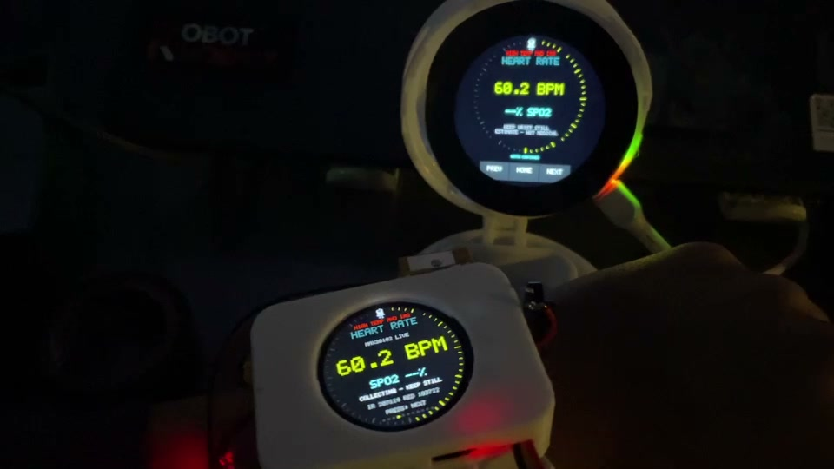
ผลอ่านเซ็นเซอร์และอัปเดตจอ
รายการ | ผลรอบตรวจรับ
BPM / SpO₂ valid ต่อเนื่อง | 69.704 s
การอ่าน PPG | 24.916 Hz
การอ่าน motion | 1.759 Hz
อัปเดตจอเสร็จ | 5.321 ครั้ง/s
ขอบเขตบนช่วงอัปเดต | 861 ms
ผล USB รอบ 16 ต.ค. 2026 รุ่น 2.0.15 ภาพคลิปประกอบเป็นคนละช่วงทดสอบ
KU Watch Final presentation
07
Notes:
ตัวเลขทั้งหมดจากผล FR-01 รอบ 23:02 ถึง 23:03 น. การวางนิ้วบนโต๊ะ valid ต่อเนื่อง 69.704 s ไม่มี FIFO reset หรือหน้าต่างคุณภาพที่ขาด ภาพเป็นคลิปสาธิตเดิมและไม่ใช้แทนช่วงตรวจรับ
Recorded evidence: 16 October 2026 unless a different date is shown.
04_Evidence/files/FR01_sensor_display.json

Slide 8
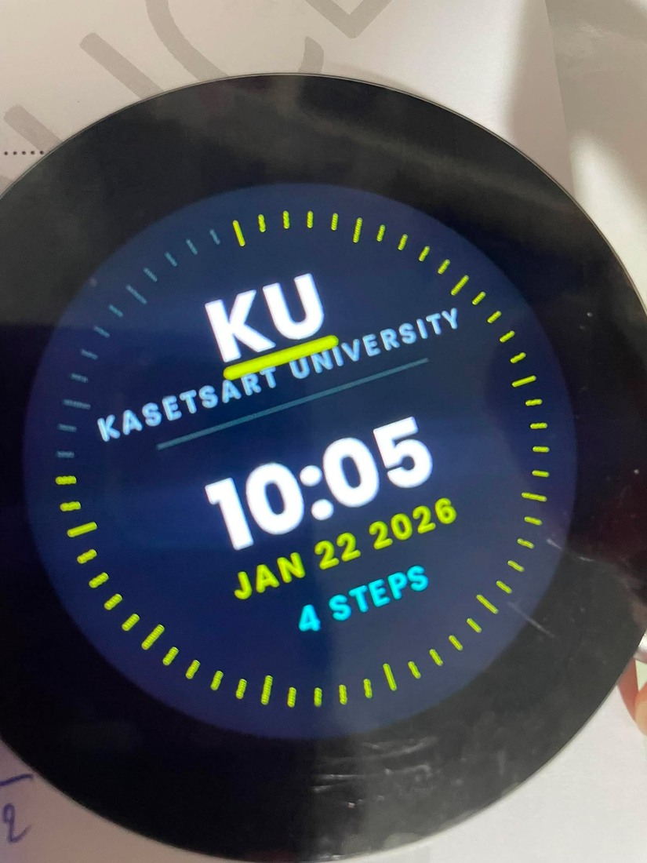
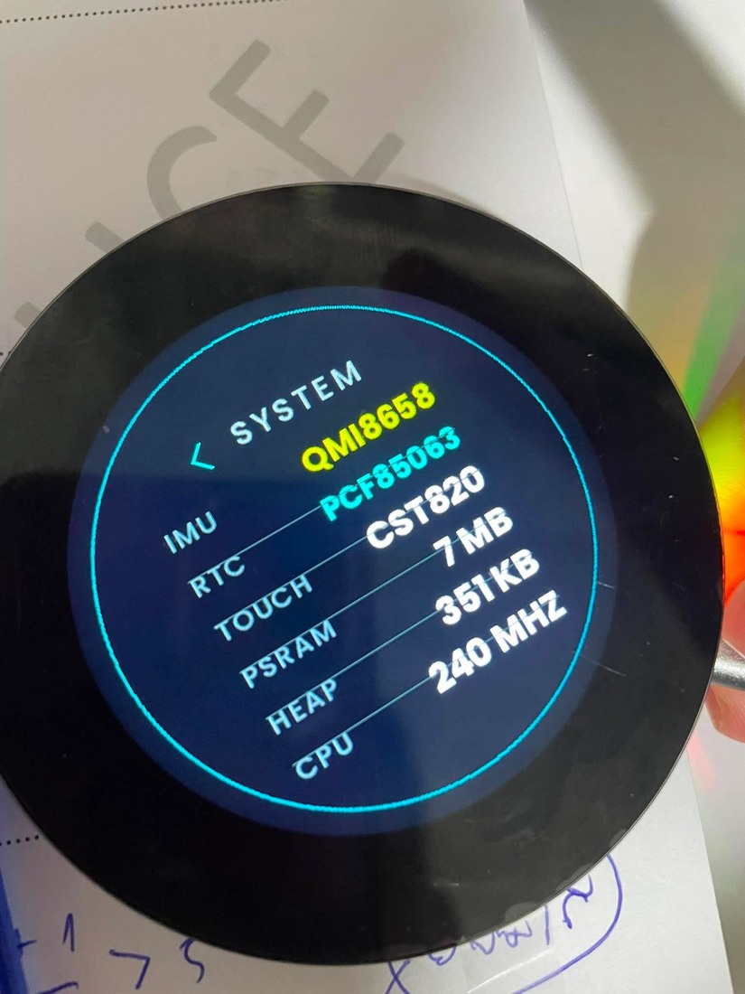
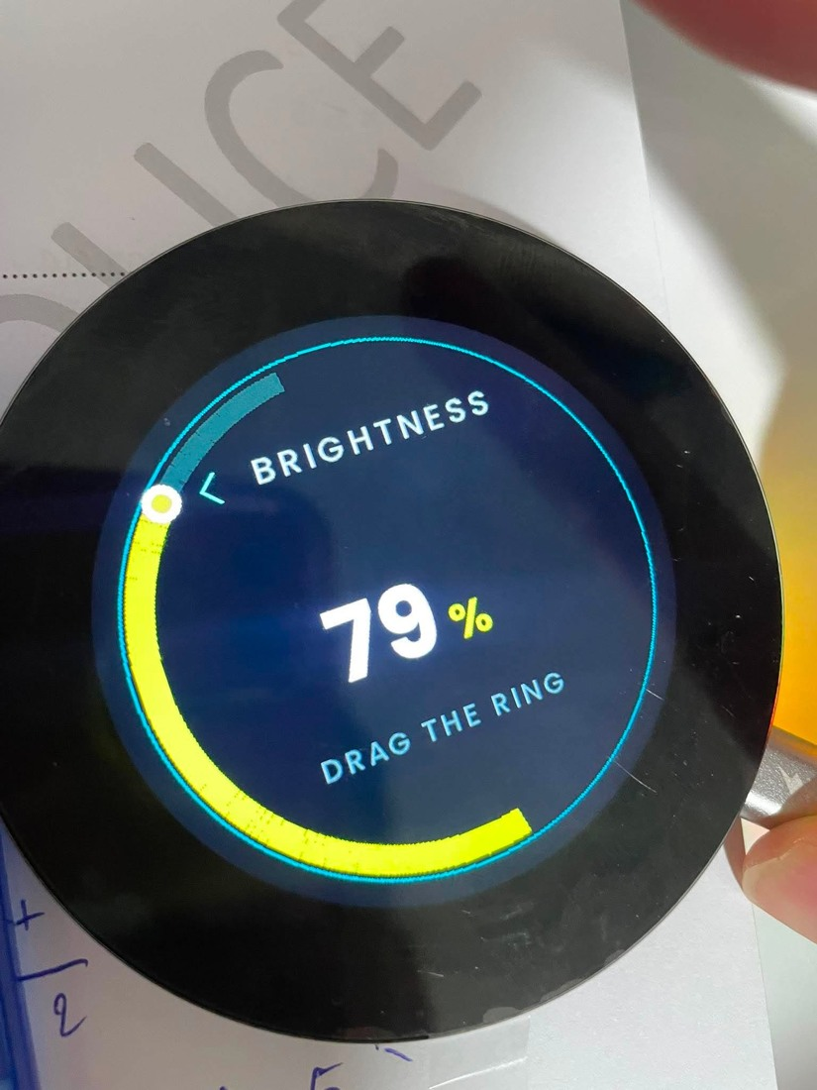
เมนูและการแสดงผลสองจอ
หน้าหลัก สถานะระบบ และปรับความสว่างของจอสัมผัส
KU Watch Final presentation
08
Notes:
ภาพเป็นหน้าจอจริงช่วงพัฒนา ผลตรวจรับใช้คำสั่งและ ACK ครบ 11 หน้า พร้อมคำยืนยันผู้ใช้เรื่องเวลา แบตเตอรี่ ภาพครบ และรุ่น 2.0.15 ทั้งสองจอ แยกจาก NFR เวลาแตะ 300 ms
Recorded evidence: 16 October 2026 unless a different date is shown.
04_Evidence/files/FR02_pages.json
04_Evidence/files/Display_confirmation_2.0.15.json

Slide 9
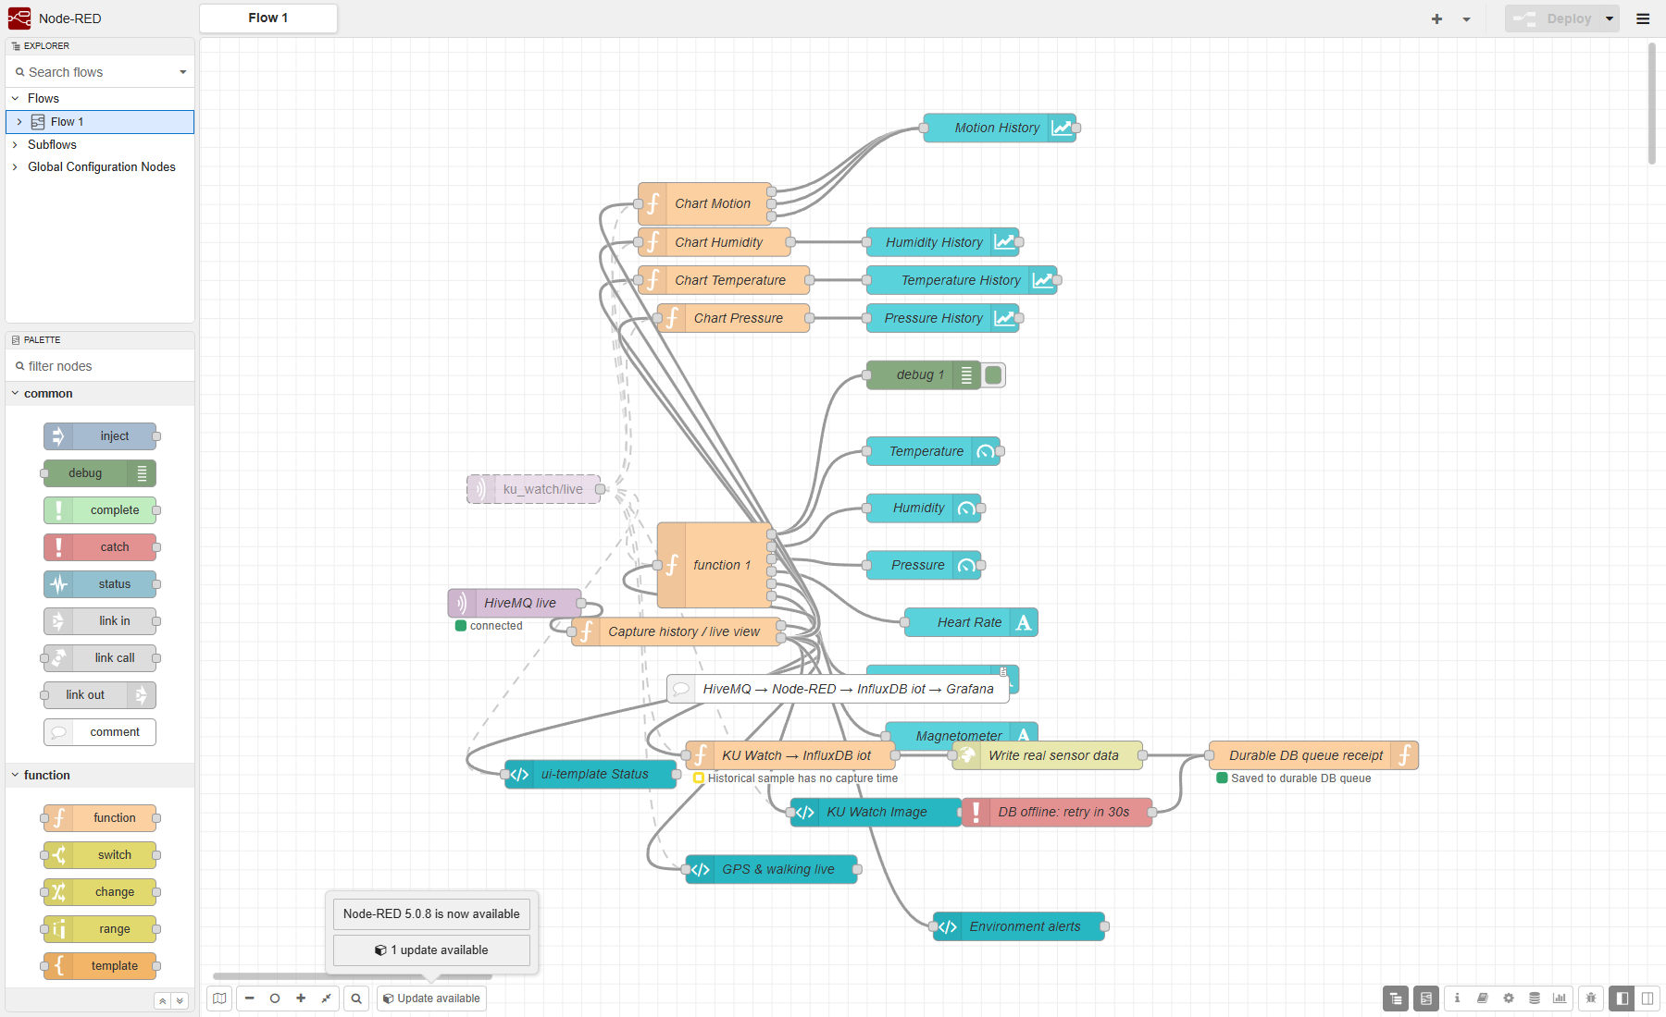
MQTT และการรับข้อมูล
รอบทดสอบ | ผล
ช่วงรับ | 300 s
ข้อมูลสด | 300 / 300
ลำดับที่ขาด | 0
QoS | 1
LWT | ตรวจพบ
topic: ku/iot/ku_watch/ku-watch-449205d4/env
KU Watch Final presentation
09
Notes:
รับ MQTT รุ่น 2.0.15 ผ่านเส้นทางอินเทอร์เน็ตบ้านครบหนึ่งรอบห้านาที ลำดับไม่ขาด QoS1 และ LWT ตรวจแยก ไม่ใช้เพียงภาพกราฟเป็นหลักฐานการรับครบ
Recorded evidence: 16 October 2026 unless a different date is shown.
04_Evidence/files/FR03_mqtt_5min.json
05_Project_Photos/dashboards/backend/NodeRED_flow_fit.png

Slide 10
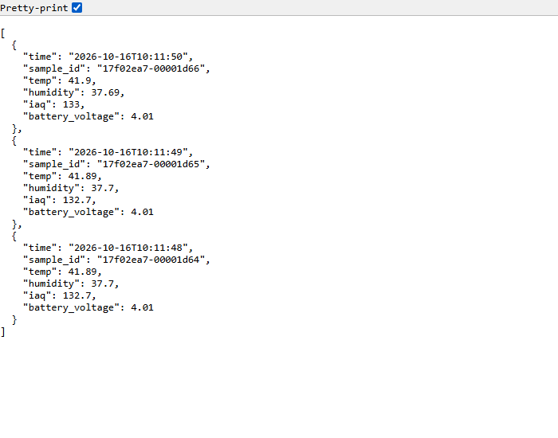
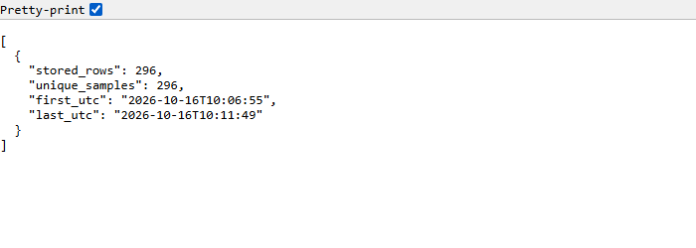
ข้อมูลที่บันทึกใน InfluxDB
ตัวอย่างผล query ที่บันทึกจากระบบจริงวันที่ 16 ต.ค. 2026
KU Watch Final presentation
10
Notes:
แสดงข้อมูลที่มีเวลาและ sample_id พร้อมค่าจากเซ็นเซอร์ รูปนี้เป็นผล query ที่เก็บไว้ ไม่มีการสร้างแถวข้อมูลเพื่อทำภาพนำเสนอ
Recorded evidence: 16 October 2026 unless a different date is shown.
05_Project_Photos/dashboards/backend/Influx_rows.png
05_Project_Photos/dashboards/backend/Influx_counts.png

Slide 11
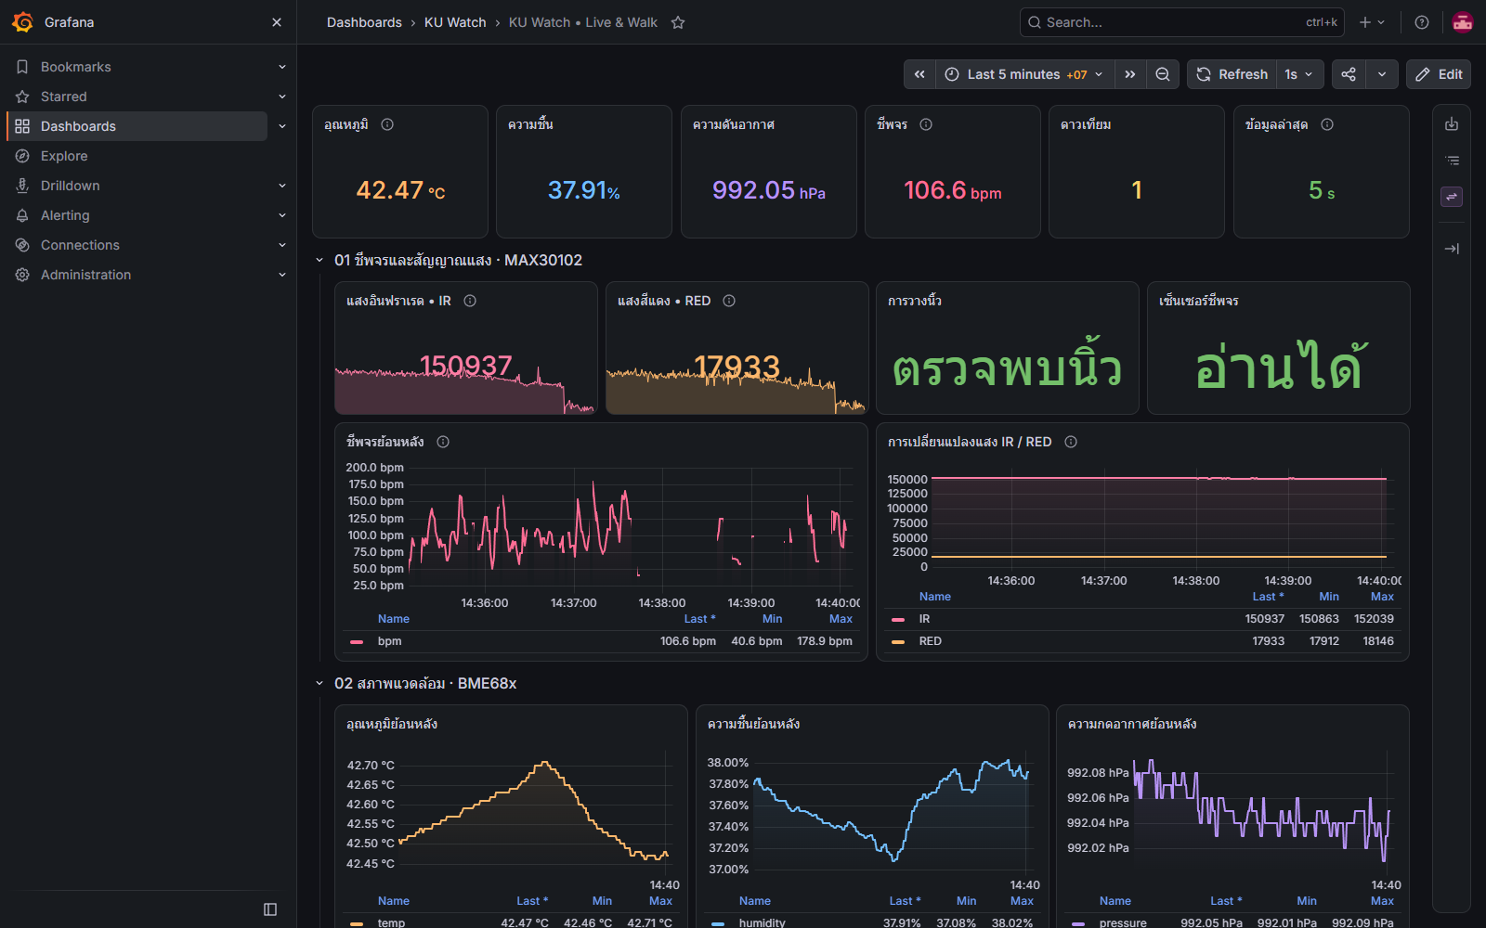
การดูแนวโน้มใน Grafana
ภาพที่บันทึกจริงวันที่ 16 ต.ค. 2026 คลิปข้อมูลไหลอยู่ในวิดีโอสาธิต
KU Watch Final presentation
11
Notes:
เปิดภาพเต็มแล้วชี้ตัวอย่างค่า ณ เวลานั้นและกราฟย้อนหลัง เน้นเวลาบนภาพ ไม่บอกว่าเป็นข้อมูลสด ณ วันที่เปิดไฟล์
Recorded evidence: 16 October 2026 unless a different date is shown.
05_Project_Photos/dashboards/session-2026-10-16/Grafana_live_50s.png

Slide 12
การเก็บข้อมูลขณะเครือข่ายหลุด
ช่วงทดสอบ | สิ่งที่เกิดขึ้น | ผลตรวจ
ตัด Wi-Fi | นาฬิกายังอ่านเซ็นเซอร์และเก็บคิว | 614.0 s
กลับออนไลน์ | ส่ง capture ที่ค้างโดยอัตโนมัติ | 852 รหัสย้อนหลัง
ตรวจฐานข้อมูล | เทียบรหัสทั้งหมดในช่วงทดสอบ | 877 / 877 รหัส
ผลรุ่น 2.0.9 วันที่ 16 ต.ค. 2026 แฟลชตัวเล็กและ MicroSD จอใหญ่ทำหน้าที่ต่างกัน
KU Watch Final presentation
12
Notes:
ผลนี้ปิด FR-05 และ NFR-02 ในขอบเขตรอบตัด Wi-Fi จริง การกลับมาดูกราฟเป็นเพียงสื่อประกอบ หลักฐานการครบใช้รหัสในฐานข้อมูล
Recorded evidence: 16 October 2026 unless a different date is shown.
04_Evidence/files/FR05_offline_10min.json

Slide 13
CSV จาก MicroSD
เวลา UTC (epoch) | อุณหภูมิ C | ความชื้น % | รุ่น Watch
1792135219 | 38.647 | 46.090 | 2.0.9
1792135224 | 38.705 | 45.663 | 2.0.9
1792135229 | 38.736 | 45.680 | 2.0.9
1792135235 | 38.493 | 46.686 | 2.0.9
1792135240 | 38.290 | 47.810 | 2.0.9
1792135245 | 38.197 | 48.256 | 2.0.9
1792135250 | 38.169 | 48.396 | 2.0.9
ต้นฉบับ 61 แถว 26 คอลัมน์ ครอบคลุม 301 s และเปิดใน Excel ได้
KU Watch Final presentation
13
Notes:
แสดงเจ็ดแถวแรกจาก CSV จริงตามตัวเลขเดิม การบันทึกอ้าง RTC บนจอใหญ่ ตรวจไฟล์เต็มในหน้า Evidence ได้ รายงาน Excel เป็นการเปิดอ่านอย่างเดียว
Recorded evidence: 16 October 2026 unless a different date is shown.
04_Evidence/files/FR04_sd_export.csv
04_Evidence/files/FR04_excel_open.json

Slide 14
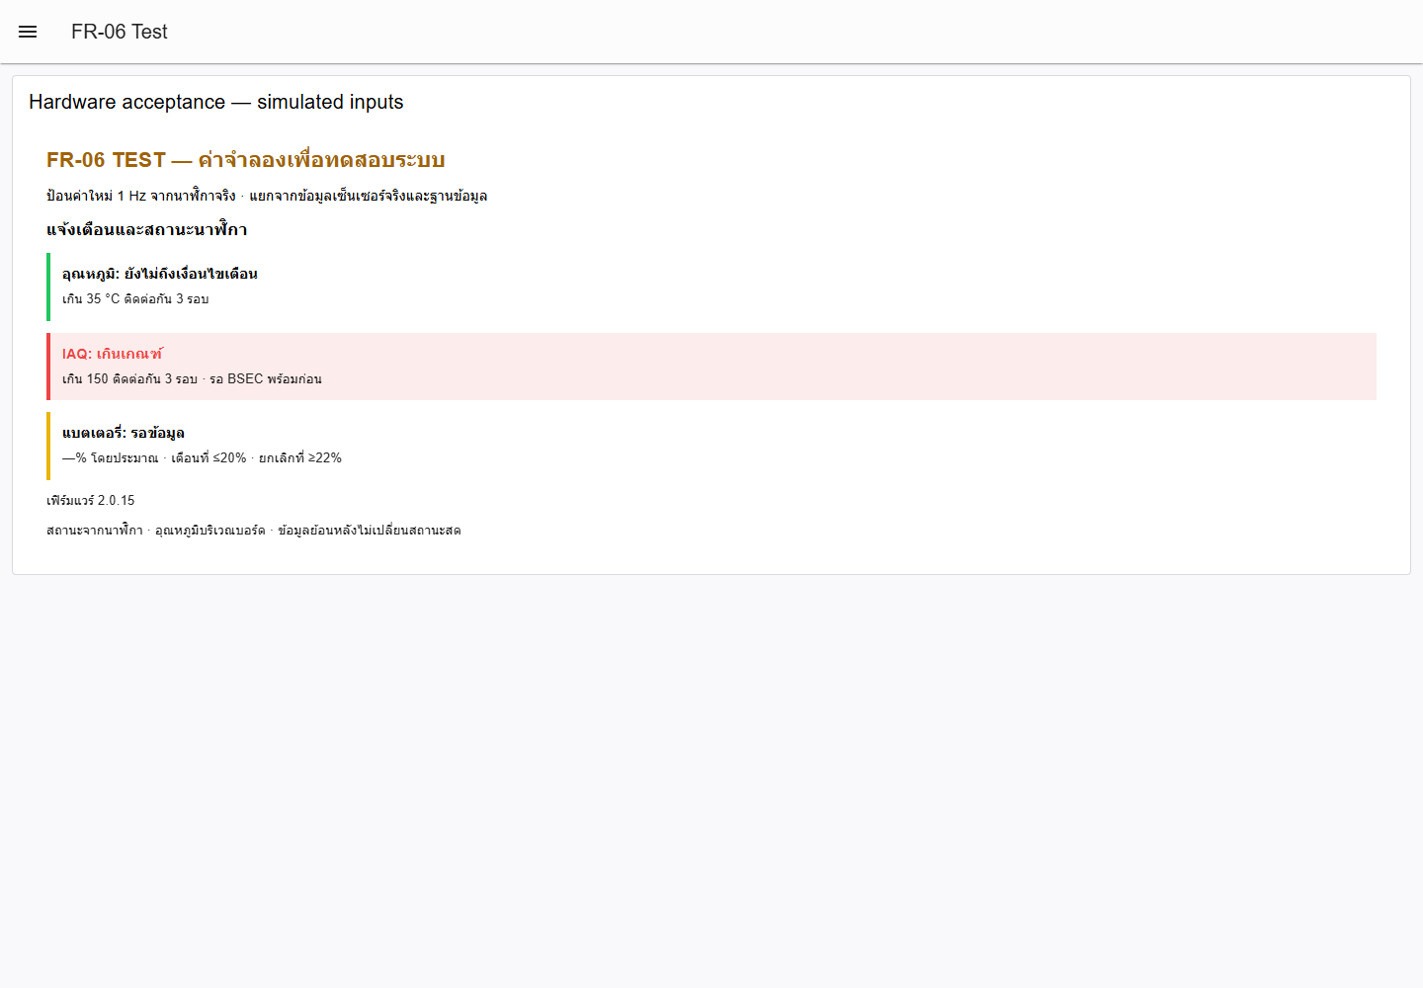
การแจ้งเตือนเมื่อเกินเกณฑ์
กรณี | จอ | Browser
TEMP | 2.787 s | 2.656 s
IAQ | 2.951 s | 2.579 s
ป้อนค่าจำลอง 3 รอบที่ 1 Hz
ผ่านทั้ง 2 กรณีภายใน 5 s
ข้อมูล TEST แยกจากข้อมูลเซ็นเซอร์จริงและฐานข้อมูลสะสม
KU Watch Final presentation
14
Notes:
เกณฑ์อนุญาตจำลองค่า จึงป้อนค่าใหม่สามรอบที่1Hzผ่านระบบเตือนจริง ทั้งสองกรณีแสดงบนอุปกรณ์และbrowserไม่เกิน5s การรอBSECสามค่าจริงเป็นขอบเขตอีกแบบ
Recorded evidence: 16 October 2026 unless a different date is shown.
04_Evidence/files/FR06_alert_test.json

Slide 15
การอัปเดตเฟิร์มแวร์ผ่าน Wi-Fi
2.0.14 เป็น 2.0.15
ดาวน์โหลดผ่าน HTTPS และตรวจ SHA-256
บูตเวอร์ชันใหม่สำเร็จในประมาณ 88.4 s
รายงานเลขรุ่นขึ้น MQTT และแสดงตรงกันทั้งสองจอ
OTA AUTO CHECK
OTA VERIFIED version=2.0.15
OTA BOOT HEALTH CONFIRMED
KU Watch Final presentation
15
Notes:
ข้อความนี้คัดบางบรรทัดจาก serial log จริง รุ่นใหม่ติดตั้งอัตโนมัติ ไม่ได้ส่งคำสั่งOTACHECKหรืออัปโหลดUSBในรอบนี้ การทดลองตัดไฟกลางOTAสามครั้งยังไม่ครบ
Recorded evidence: 16 October 2026 unless a different date is shown.
04_Evidence/files/FR08_automatic_ota.json
04_Evidence/files/FR08_mqtt_version.json

Slide 16
ผลตรวจรับการทำงาน
ข้อ | ตรวจอะไร | ผลตามหลักฐาน
FR-01 | เซ็นเซอร์และจอ | ผ่านตามขอบเขตที่ตรวจ
FR-02 | เวลา แบต และการสั่งงาน | ผ่านตามขอบเขตที่ตรวจ
FR-03 | MQTT 1 s, QoS 1, LWT | ผ่านตามขอบเขตที่ตรวจ
FR-04 | CSV และ Excel | ผ่านตามขอบเขตที่ตรวจ
FR-05 | ออฟไลน์ 10 นาที | ผ่านตามขอบเขตที่ตรวจ
FR-06 | แจ้งเตือนภายใน 5 s | ผ่านด้วยค่าจำลอง TEST
FR-07 | NVS หลังรีบูต | ผ่านตามขอบเขตที่ตรวจ
FR-08 | OTA อัตโนมัติ | ผ่านตามขอบเขตที่ตรวจ
ผลแต่ละข้อระบุวัน รุ่น และขอบเขตใน Requirements_V2_Checked.docx
KU Watch Final presentation
16
Notes:
มีผลตรวจรับตามขอบเขตครบทั้งแปดFR การผ่านแต่ละข้อไม่ได้ทำให้NFRที่ยังค้างผ่านไปด้วย
Recorded evidence: 16 October 2026 unless a different date is shown.
03_Requirements/Requirements_V2_Checked.docx
04_Evidence/index.html

Slide 17
ผลตรวจคุณภาพระบบ
ข้อ | เป้าหมายเดิม | สถานะ
NFR-01 | ทำงานต่อเนื่อง 24 h | ยังไม่ครบ ต่อเนื่องยาวสุด 8.17 h
NFR-02 | เครือข่ายหลุด 10 นาทีแล้วกลับเอง | ผ่านรอบ Wi-Fi หลุดจริง 614 s
NFR-03 | Grafana ≤5 s และ touch ≤300 ms | ยังวัดขอบเขตครบไม่ได้
NFR-04 | แบต 1000 mAh ใช้ได้ ≥6 h | ยังไม่ทดสอบถึงระดับ 20%
MQTT สะสม 30.32 h นับแยกจากช่วงต่อเนื่อง และแยกจากอายุแบตเตอรี่
KU Watch Final presentation
17
Notes:
รายงานยอดจากสถานะจริง ณ วันที่20Oct ข้อมูลต่อเนื่องกับสะสมอยู่คนละตัวเลข การไม่มีข้อมูลไม่ได้เพิ่มเวลา ผลไม่ครอบคลุมแบตเตอรี่หรือทุกข้อของระบบ
Recorded evidence: 16 October 2026 unless a different date is shown.
04_Evidence/files/soak_snapshot.json
04_Evidence/files/soak_failed_original.json

Slide 18
การตรวจคุณภาพที่ยังต้องทำต่อ
ข้อ | รายการ | สถานะ
NFR-05 | Credentials ใน GitHub และ broker auth | ผ่าน snapshot ส่วนตัวที่ตรวจ
NFR-06 | เทียบอุณหภูมิอ้างอิง 10 จุด | ยังไม่มีชุดข้อมูลสอบเทียบ
NFR-07 | BOM ราคาจริงรวมไม่เกิน 3000 บาท | ยังไม่มีราคาครบทุกชิ้น
NFR-08 | ตัดไฟกลาง OTA และ rollback 3 ครั้ง | ยังไม่ทดสอบครบ 3 ครั้ง
เก็บเกณฑ์เดิมไว้ครบและระบุผลที่ตรวจได้จริง
KU Watch Final presentation
18
Notes:
NFR05ตรวจไฟล์ที่commitและไฟล์แนบก่อนขึ้นprivateGitHub ข้อที่ยังไม่ได้วัดหรือยังไม่มีข้อมูลราคาไม่ใช้การคาดเดาเป็นผลผ่าน
Recorded evidence: 16 October 2026 unless a different date is shown.
https://github.com/SSRobotic/ku-watch
03_Requirements/Requirements_V2_Checked.docx

Slide 19
สรุปผลโครงงาน
ต้นแบบอ่านค่าและแสดงผลร่วมกันสองจอได้
ข้อมูลส่งถึงฐานข้อมูลและเปิดดูย้อนหลังได้
เมื่อ Wi-Fi หลุด ระบบเก็บค้างและส่งกลับเอง
การตั้งค่าและ OTA มีผลทดสอบบนอุปกรณ์จริง
งานตรวจรับที่ยังเหลือคือความต่อเนื่อง 24 h แบตเตอรี่
การสอบเทียบ ความหน่วง ต้นทุนจริง และการตัดไฟกลาง OTA
KU Watch Final presentation
19
Notes:
ปิดด้วยผลที่ทำได้และสิ่งที่ยังพิสูจน์ไม่ครบ พร้อมเปิดไฟล์หลักฐานตอบคำถาม ไม่มีการสรุปว่าโครงงานผ่านทุกเกณฑ์
Recorded evidence: 16 October 2026 unless a different date is shown.
03_Requirements/Requirements_V2_Checked.docx

Slide 20
เอกสารและสื่อประกอบ
Requirements Plan V2 และเช็กลิสต์ผลตรวจล่าสุด
วิดีโอสาธิตรวม 6 นาที และคลิปต้นฉบับ 9 คลิป
หน้ารวมหลักฐาน FR-01 ถึง FR-08
ภาพพัฒนาการ ภาพระบบ และแบบประกอบ Rev A
เปิดไฟล์ START_HERE.html หลังแตก ZIP
Repository: github.com/SSRobotic/ku-watch (private)
KU Watch Final presentation
20
Notes:
หน้าหลักของชุดส่งงานลิงก์ถึงทุกไฟล์ ภาคผนวกต่อไปเป็นภาพจริงและแบบช่วงออกแบบ ไม่จำเป็นต้องเปิดทุกหน้าในเวลานำเสนอหลัก
Recorded evidence: 16 October 2026 unless a different date is shown.
START_HERE.html

Slide 21
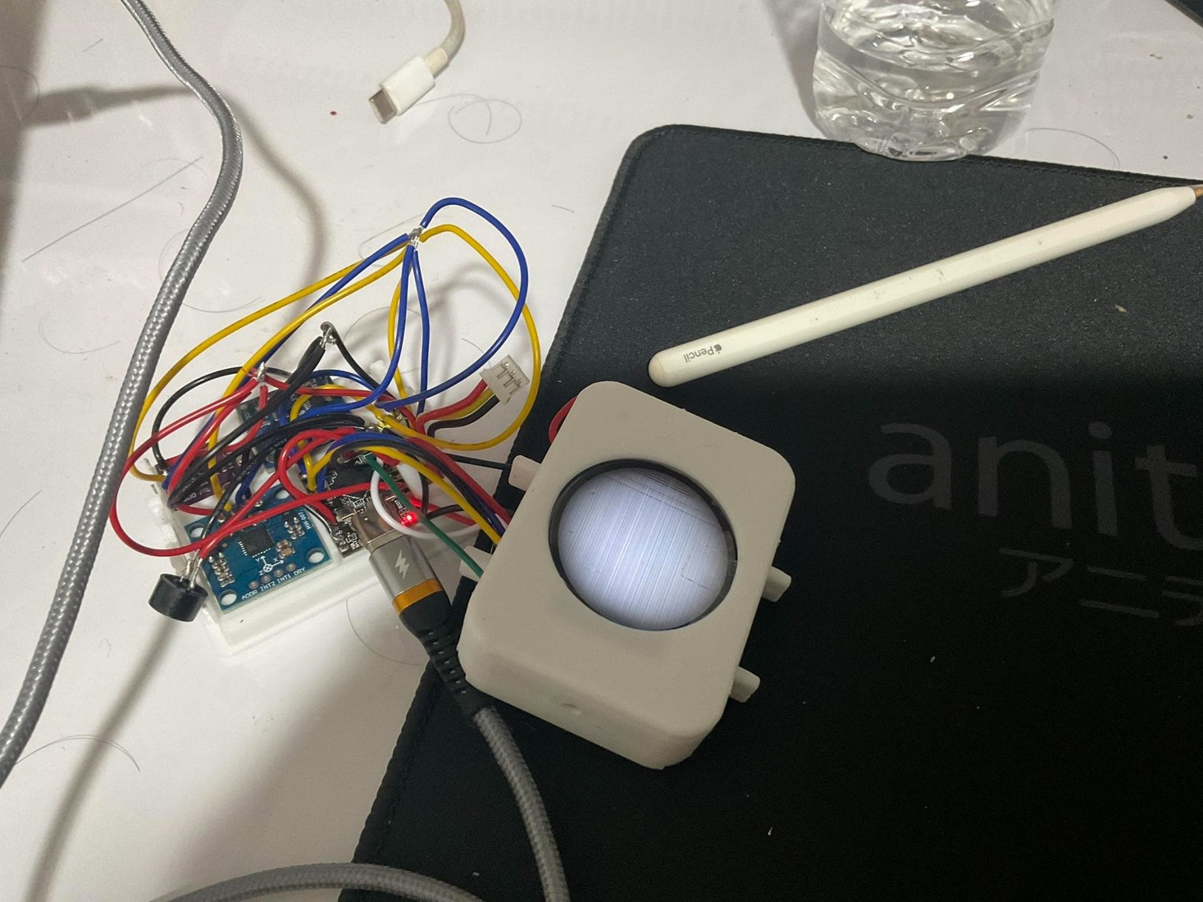
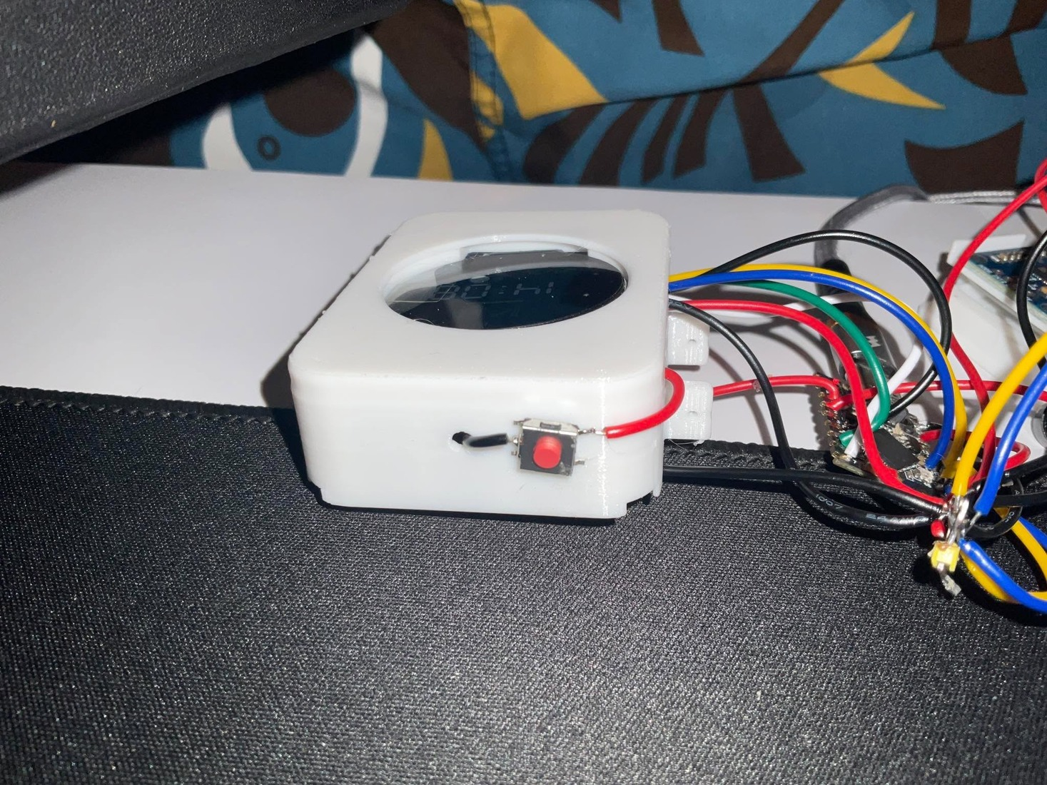
ปัญหาจอและปุ่มระหว่างประกอบ
ภาพปัญหาระหว่างพัฒนา ใช้อธิบายการตรวจสายและการเข้าถึงปุ่ม
KU Watch ภาคผนวกภาพพัฒนาการและหลักฐาน
21
Notes:
ภาพปัญหาระหว่างพัฒนา ใช้อธิบายการตรวจสายและการเข้าถึงปุ่ม ภาพต้นฉบับเต็มอยู่ในโฟลเดอร์05_Project_Photos
Recorded evidence: 16 October 2026 unless a different date is shown.
05_Project_Photos/development/07-lcd-issue.jpg
05_Project_Photos/development/08-button.jpg

Slide 22
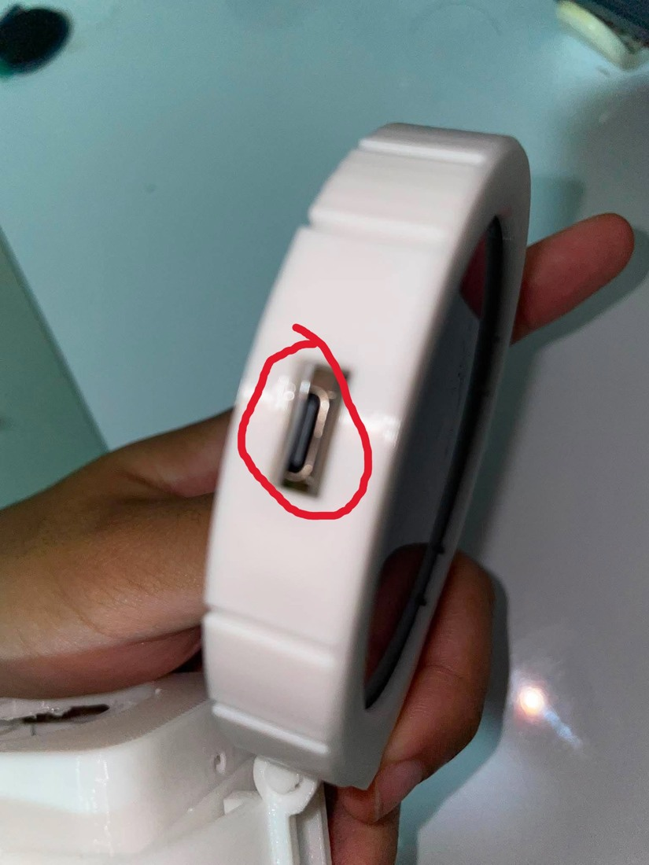
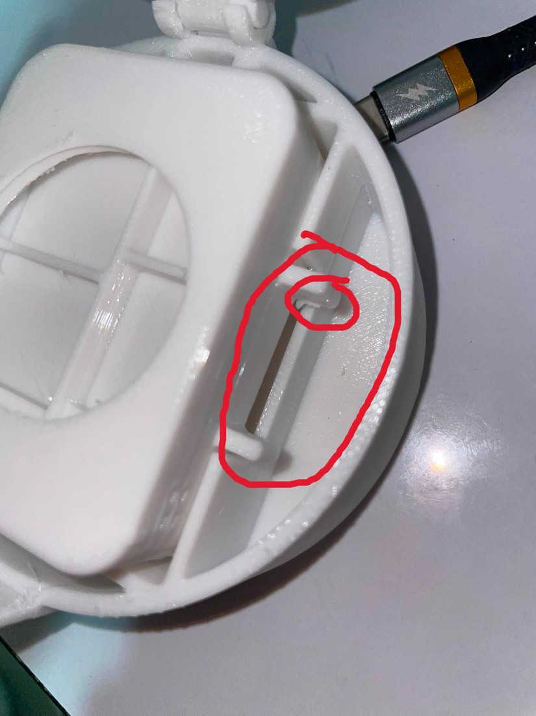
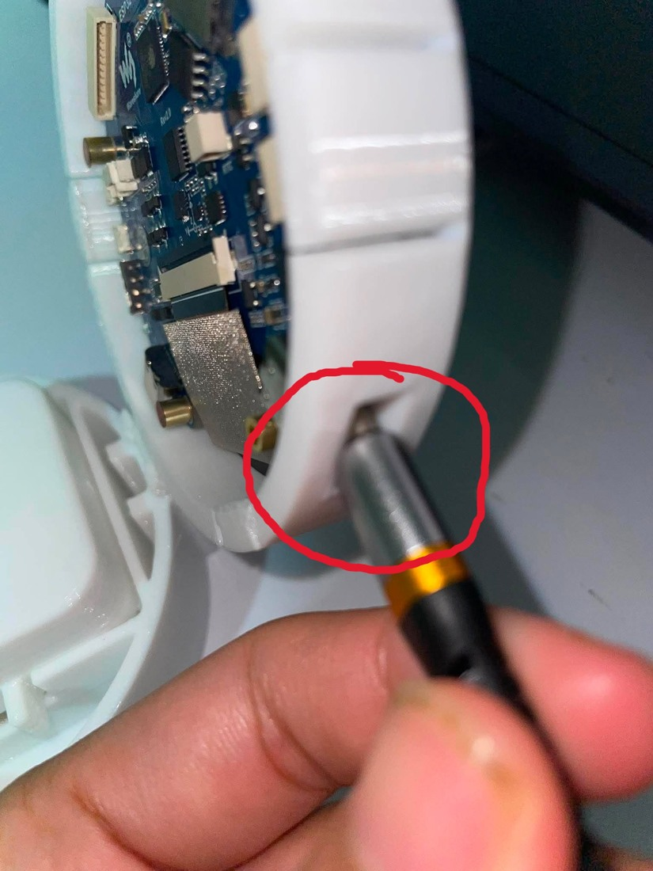
ช่องสายและความพอดีของตัวเรือน
ตรวจช่อง USB ร่องสาย และการเสียบใช้งานก่อนประกอบขั้นสุดท้าย
KU Watch ภาคผนวกภาพพัฒนาการและหลักฐาน
22
Notes:
ตรวจช่อง USB ร่องสาย และการเสียบใช้งานก่อนประกอบขั้นสุดท้าย ภาพต้นฉบับเต็มอยู่ในโฟลเดอร์05_Project_Photos
Recorded evidence: 16 October 2026 unless a different date is shown.
05_Project_Photos/development/09-usb-small.jpg
05_Project_Photos/development/10-slot.jpg
05_Project_Photos/development/11-usb-hub.jpg

Slide 23
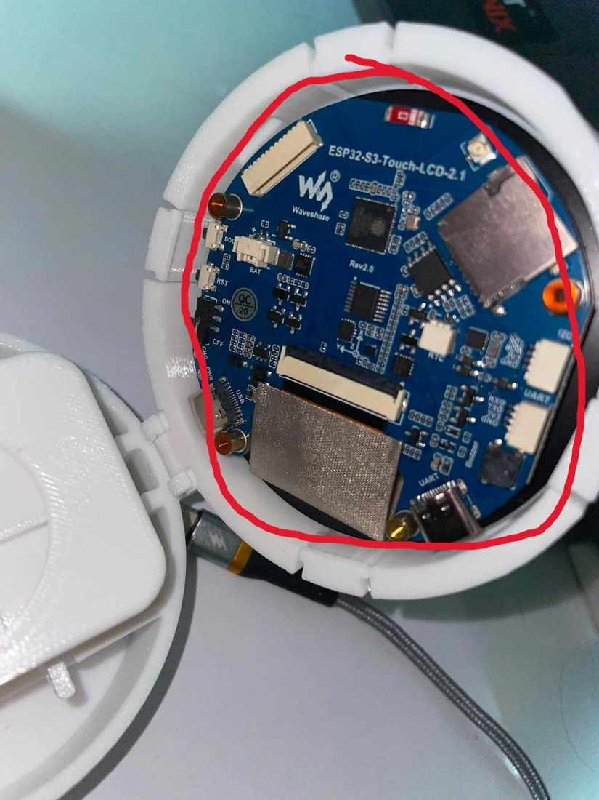
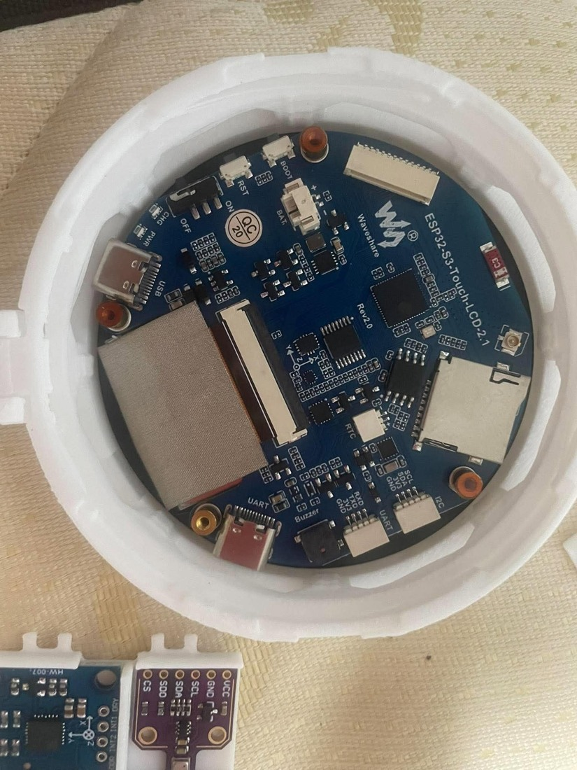
การติดตั้งบอร์ดจอใหญ่
จัดวางบอร์ดและตรวจระยะตัวเรือน ภาพเก็บไว้ระหว่างประกอบ
KU Watch ภาคผนวกภาพพัฒนาการและหลักฐาน
23
Notes:
จัดวางบอร์ดและตรวจระยะตัวเรือน ภาพเก็บไว้ระหว่างประกอบ ภาพต้นฉบับเต็มอยู่ในโฟลเดอร์05_Project_Photos
Recorded evidence: 16 October 2026 unless a different date is shown.
05_Project_Photos/development/12-hub-marked.jpg
05_Project_Photos/development/13-hub-board.jpg

Slide 24
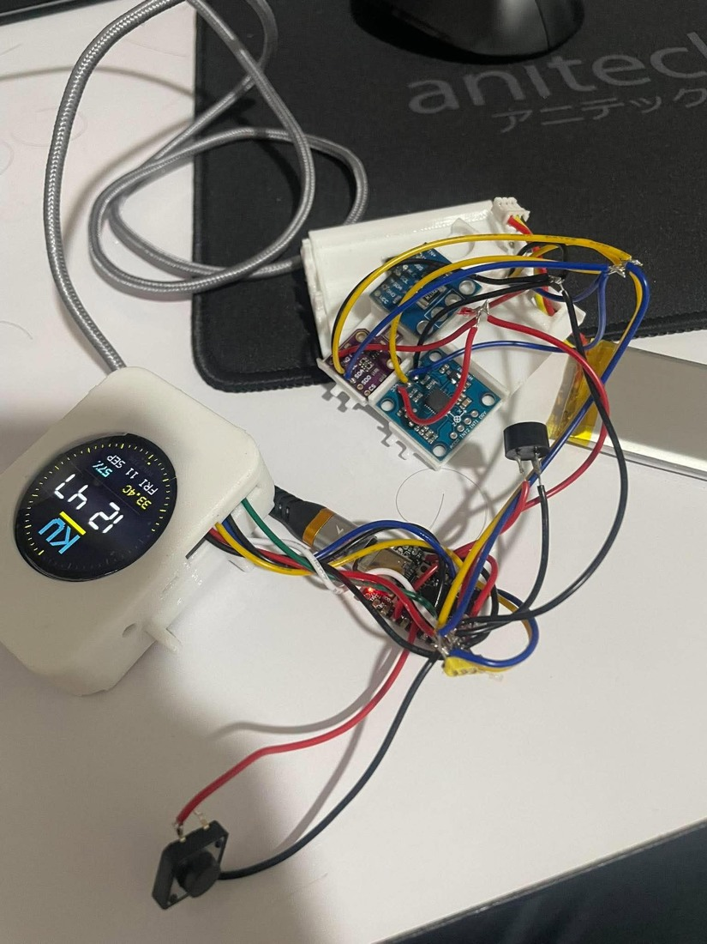
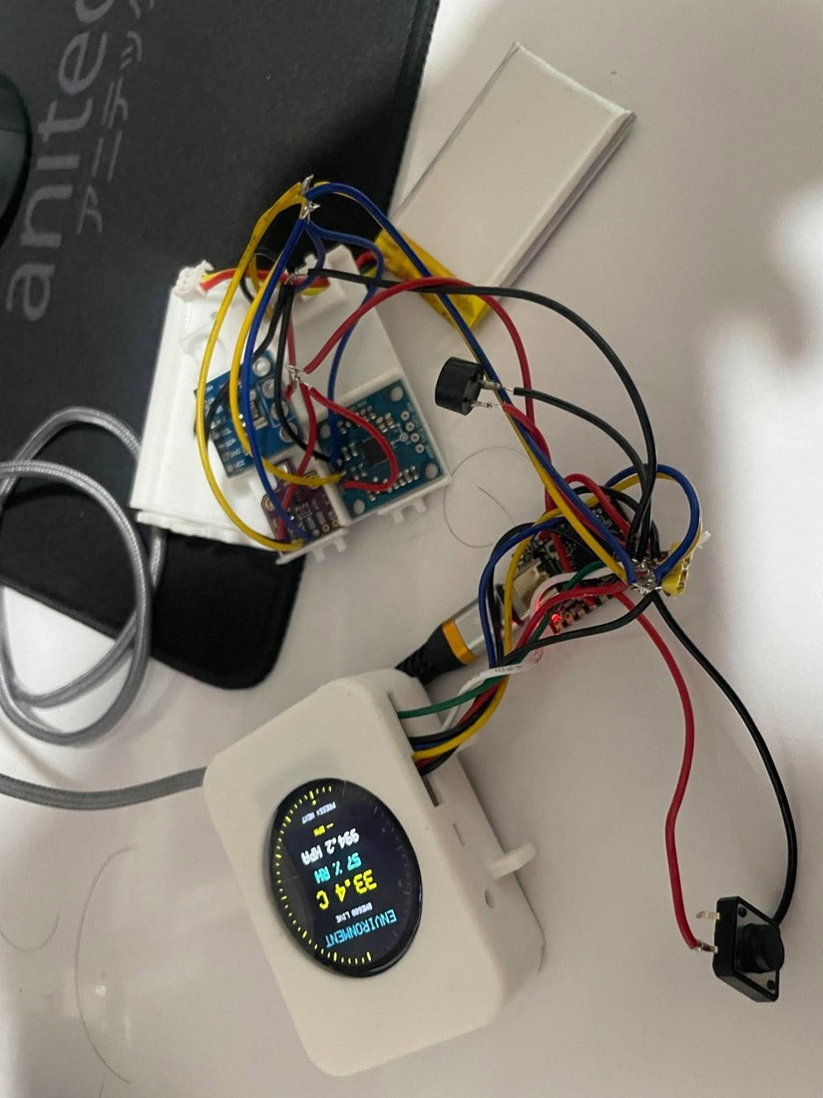
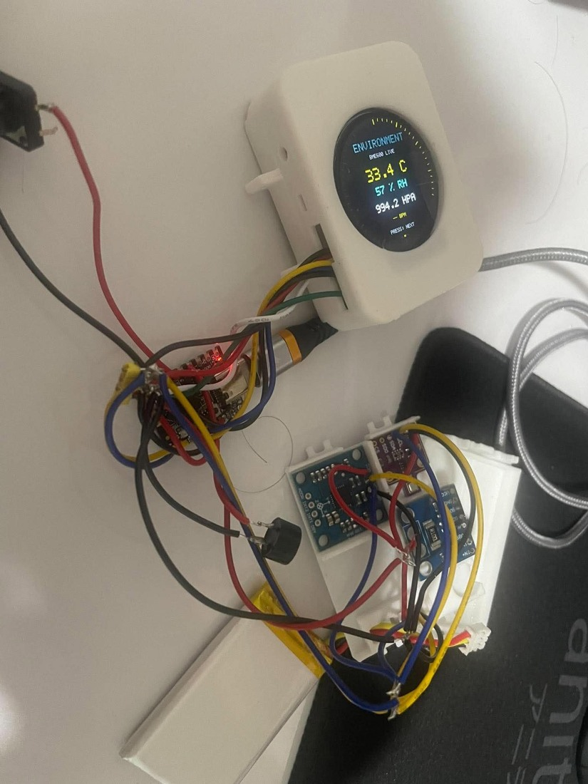
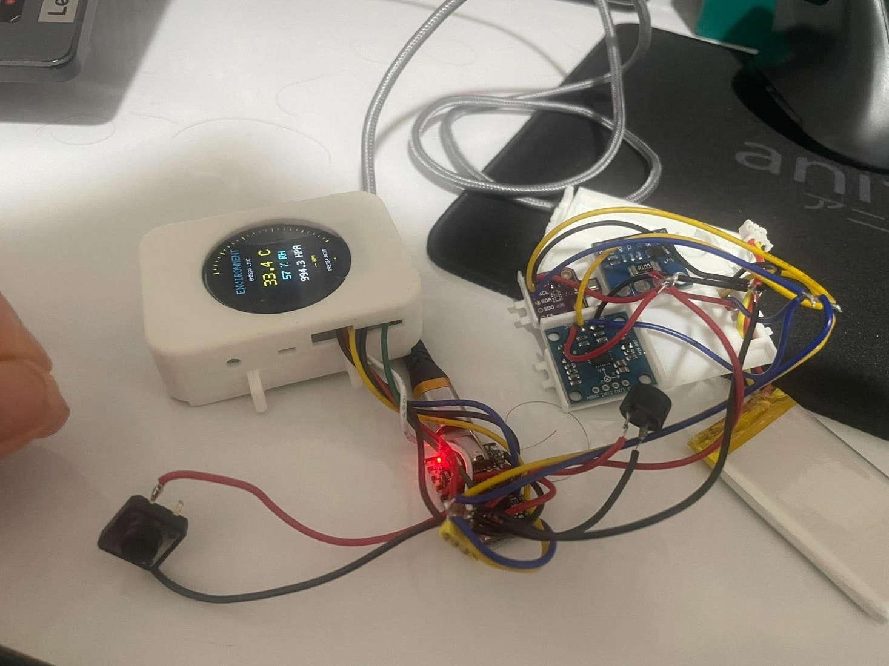
การตรวจสายและค่าบนจอ
ภาพหลายมุมของตัวสวมใส่และชุดสายที่ใช้ทดสอบ
KU Watch ภาคผนวกภาพพัฒนาการและหลักฐาน
24
Notes:
ภาพหลายมุมของตัวสวมใส่และชุดสายที่ใช้ทดสอบ ภาพต้นฉบับเต็มอยู่ในโฟลเดอร์05_Project_Photos
Recorded evidence: 16 October 2026 unless a different date is shown.
05_Project_Photos/development/18-open-home.jpg
05_Project_Photos/development/19-open-env.jpg
05_Project_Photos/development/20-env-angle.jpg
05_Project_Photos/development/21-env-wide.jpg

Slide 25
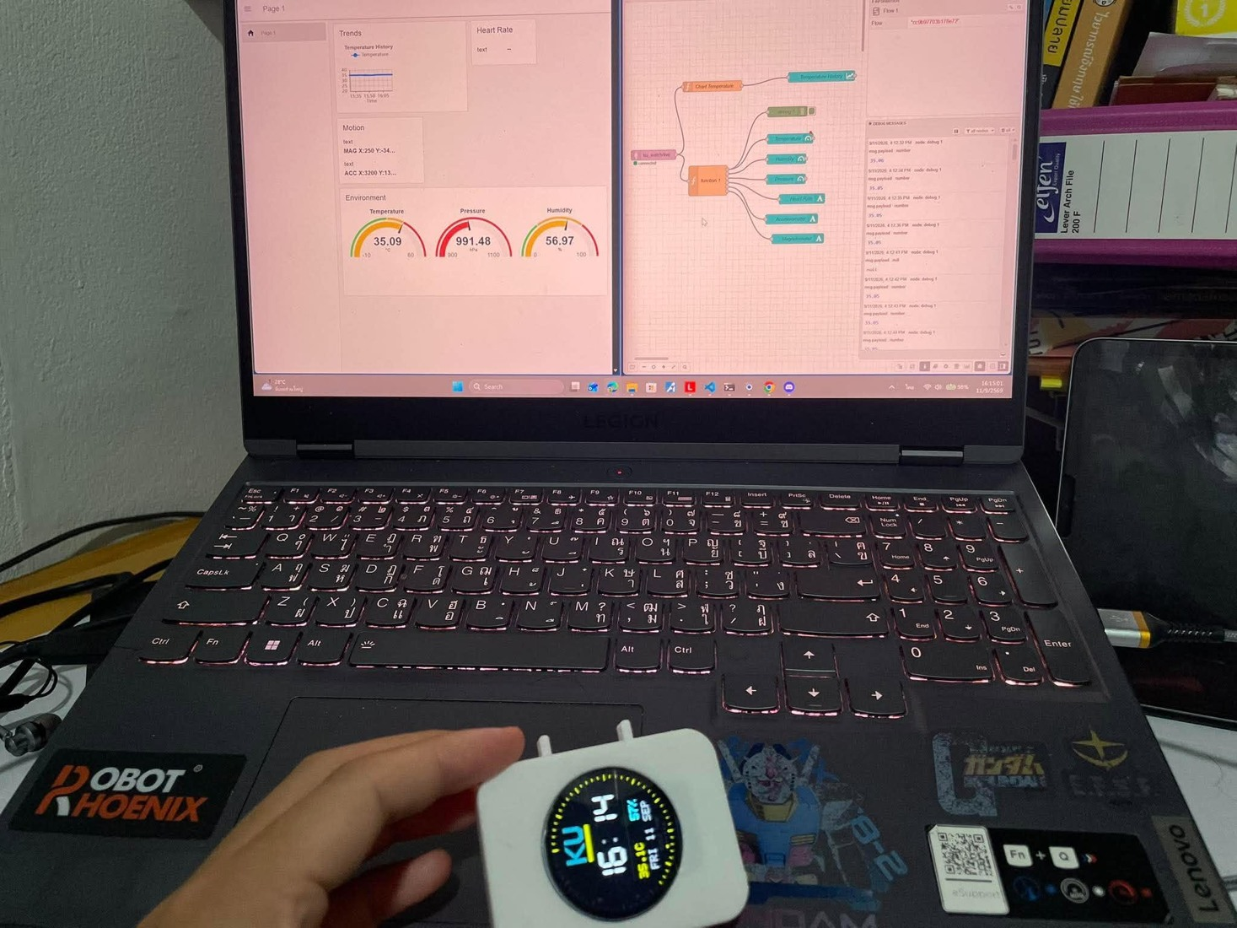
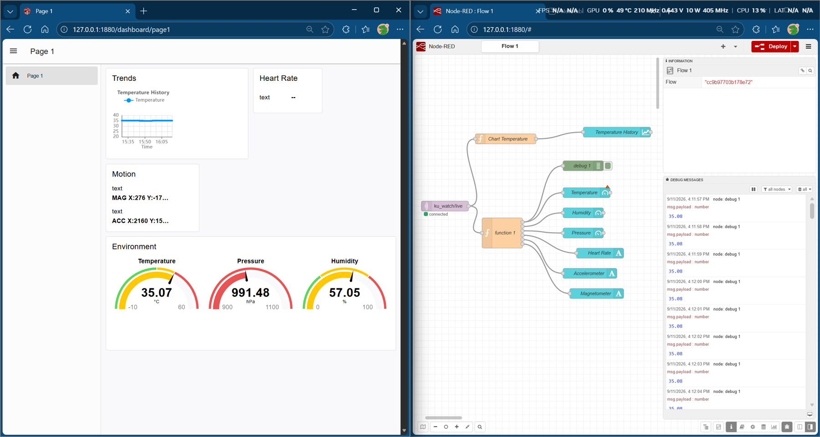
การเชื่อมกับ Node-RED ระยะแรก
แสดงความคืบหน้าจากข้อมูลบนตัวเครื่องไปถึง flow และ dashboard
KU Watch ภาคผนวกภาพพัฒนาการและหลักฐาน
25
Notes:
แสดงความคืบหน้าจากข้อมูลบนตัวเครื่องไปถึง flow และ dashboard ภาพต้นฉบับเต็มอยู่ในโฟลเดอร์05_Project_Photos
Recorded evidence: 16 October 2026 unless a different date is shown.
05_Project_Photos/development/22-backend-photo.jpg
05_Project_Photos/development/23-backend-screen.png

Slide 26
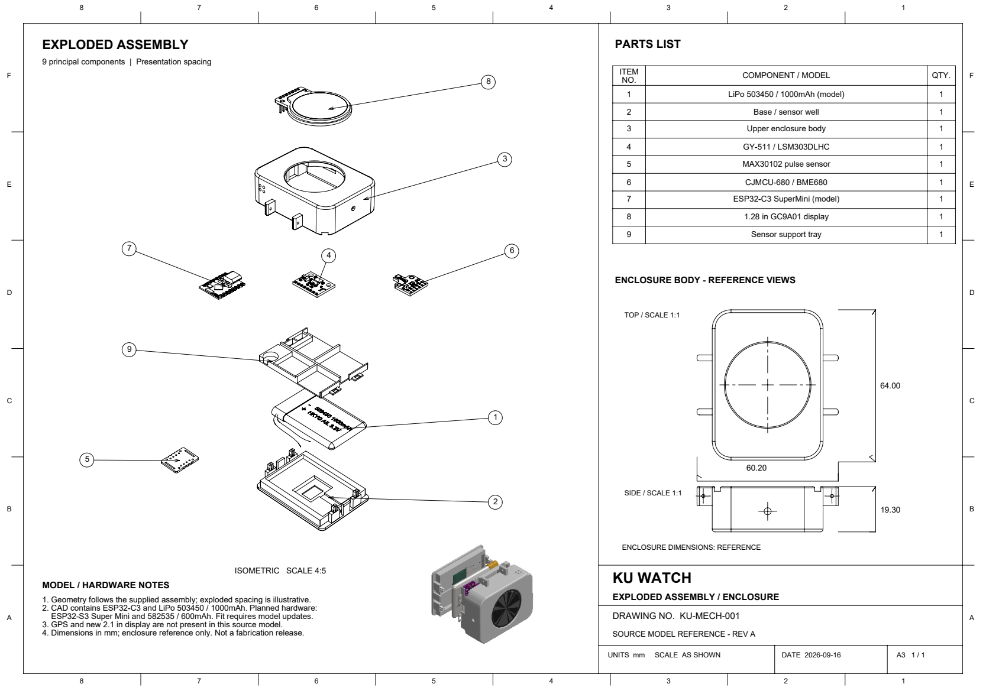
แบบประกอบตัวเรือน Rev A
เอกสารช่วงออกแบบ 16 ก.ย. 2026 มีหมายเหตุรุ่นโมเดลและส่วนที่ต้องปรับ
KU Watch ภาคผนวกภาพพัฒนาการและหลักฐาน
26
Notes:
เอกสารช่วงออกแบบ 16 ก.ย. 2026 มีหมายเหตุรุ่นโมเดลและส่วนที่ต้องปรับ ภาพต้นฉบับเต็มอยู่ในโฟลเดอร์05_Project_Photos
Recorded evidence: 16 October 2026 unless a different date is shown.
06_Hardware/KU_Watch_Drawing.PDF

Slide 27
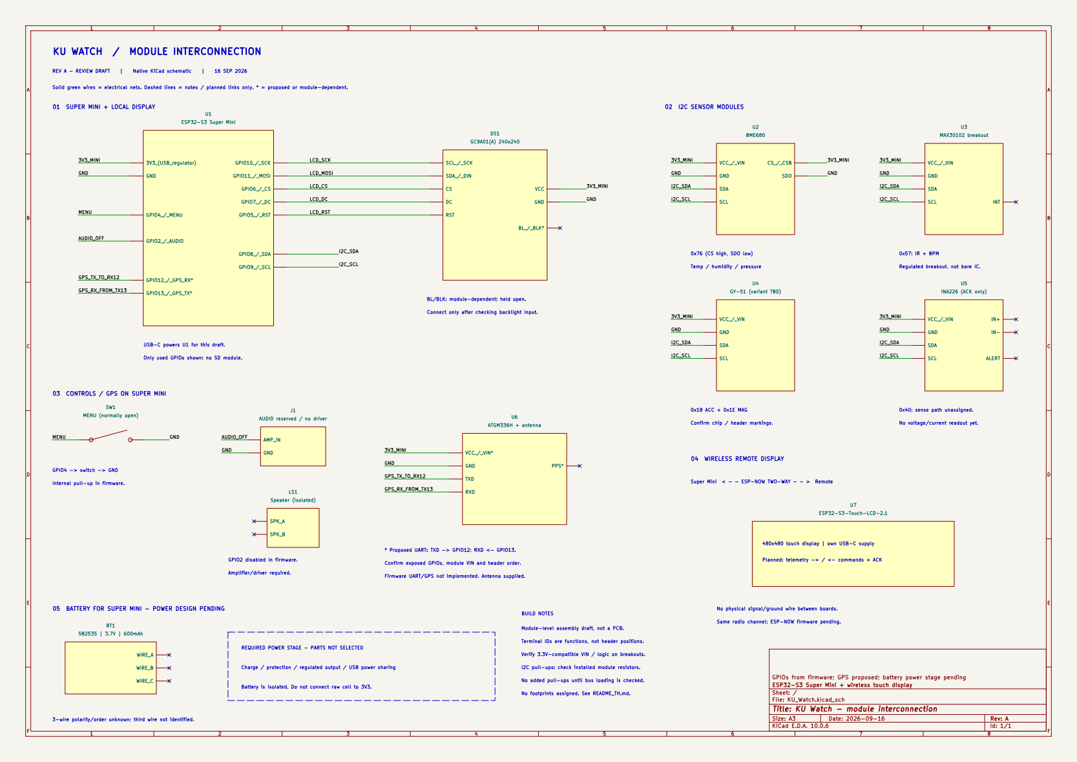
แบบเชื่อมต่อวงจร Rev A
แบบร่างการเชื่อมต่อ 16 ก.ย. 2026 หมายเหตุ planned ในแบบเป็นสถานะของวันนั้น
KU Watch ภาคผนวกภาพพัฒนาการและหลักฐาน
27
Notes:
แบบร่างการเชื่อมต่อ 16 ก.ย. 2026 หมายเหตุ planned ในแบบเป็นสถานะของวันนั้น ภาพต้นฉบับเต็มอยู่ในโฟลเดอร์05_Project_Photos
Recorded evidence: 16 October 2026 unless a different date is shown.
06_Hardware/KU_Watch_Schematic.pdf

Slide 28
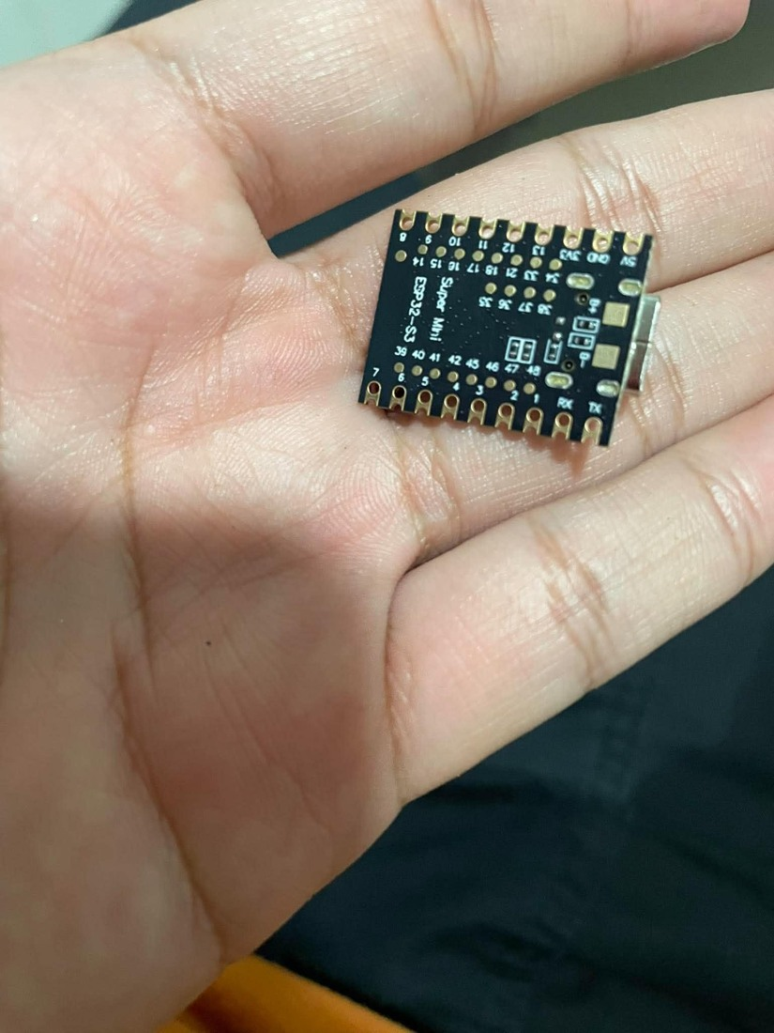
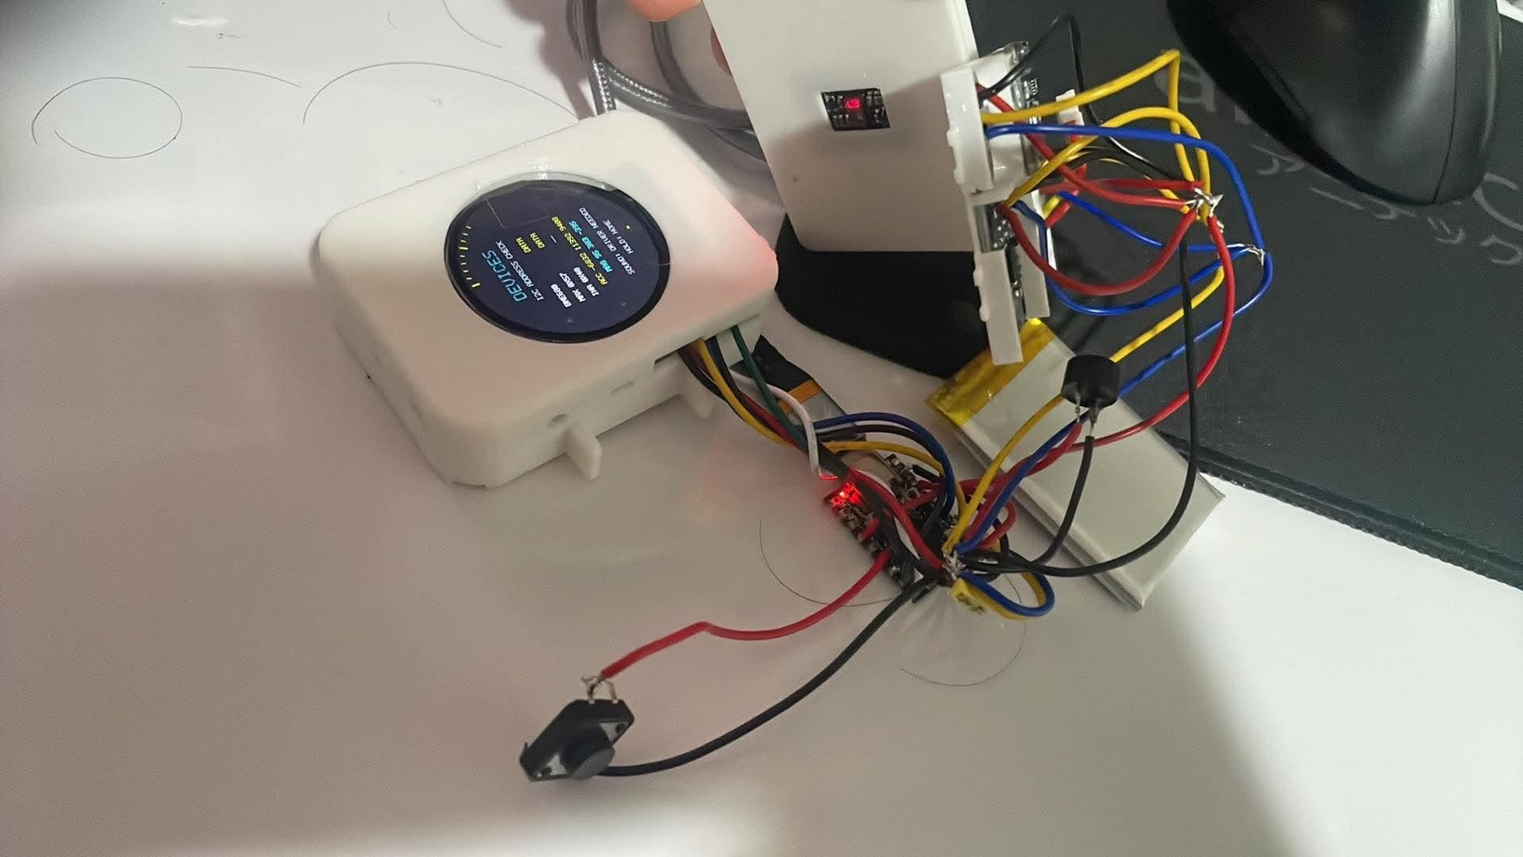
บอร์ดควบคุมและหน้าตรวจอุปกรณ์
บอร์ด ESP32-S3 Super Mini และการตรวจโมดูลจากตัวเครื่องจริง
KU Watch ภาคผนวกภาพพัฒนาการและหลักฐาน
28
Notes:
บอร์ด ESP32-S3 Super Mini และการตรวจโมดูลจากตัวเครื่องจริง ภาพต้นฉบับเต็มอยู่ในโฟลเดอร์05_Project_Photos
Recorded evidence: 16 October 2026 unless a different date is shown.
05_Project_Photos/development/02-mcu.jpg
05_Project_Photos/development/06-devices.jpg

Slide 29
เปิดหลักฐานประกอบการตอบคำถาม
FR-01 ถึง FR-08
เปิดหน้ารวมหลักฐาน
เปิดวิดีโอสาธิต 6 นาที
ไฟล์ JSON, CSV, ภาพ และคลิปอยู่ในชุดเดียวกัน
ภาพและคลิปใช้สัดส่วนเดิม เปิดขยายดูได้ครบ
KU Watch ภาคผนวกภาพพัฒนาการและหลักฐาน
29
Notes:
ลิงก์ใช้พาธภายในชุดZIP ต้องแตกโฟลเดอร์ทั้งหมดก่อนเปิด คำสั่งเปิดหน้าหลักอยู่ที่START_HERE.html
Recorded evidence: 16 October 2026 unless a different date is shown.
04_Evidence/index.html
02_Demo/KU_Watch_Demo_6min.mp4

